Slide 1
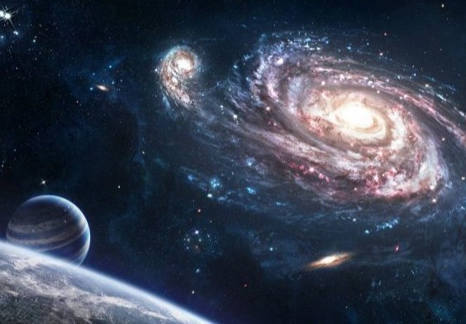
AI 머신 러닝을 활용한 천체 구별

Slide 2
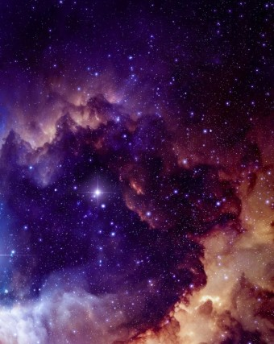
목차
1) 구상
2) 작업흐름도
3) 구현
4) 문제점
5) 한계점 및 어려운 점
접목한 프로젝트 기본구조
Bigdata, MachinLearning.

Slide 3
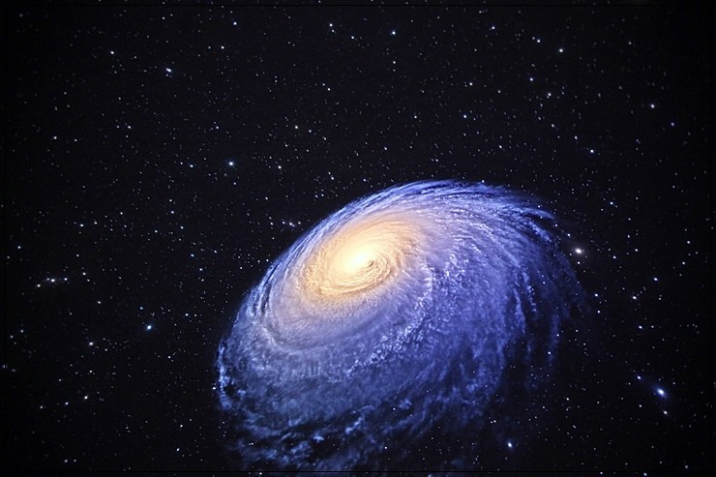
구상
은하 3종류 판별하는 모델

Slide 4
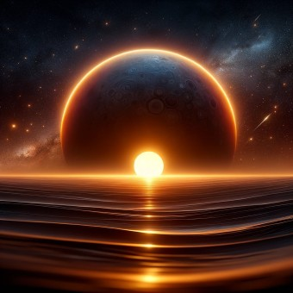
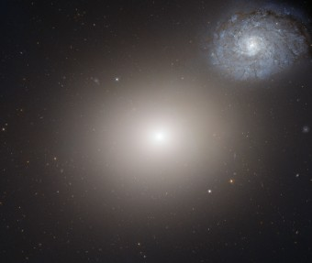
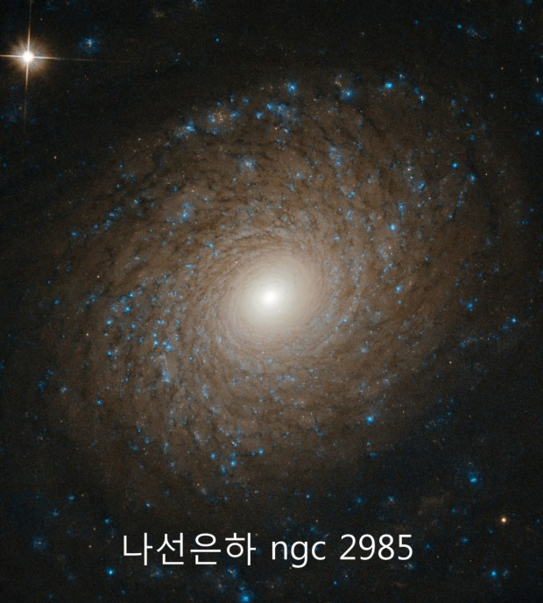
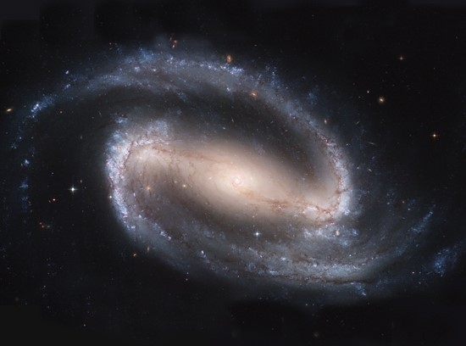
구상
3종류의 은하 판별 모델
타원은하
나선은하
막대나선은하

Slide 5

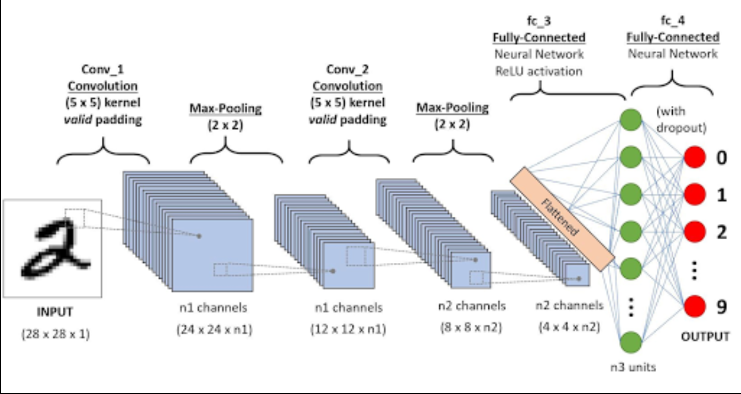
구상
The structure of Hyper-parameter
유닛수 3개이상으로
다중분류(categorical)를 사용
Dense, CSV등의
하이퍼 파라미터를 사용하여
정확성을 높이기 위해 조절

Slide 6
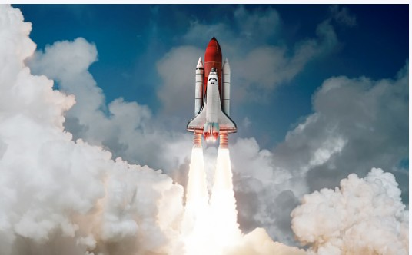
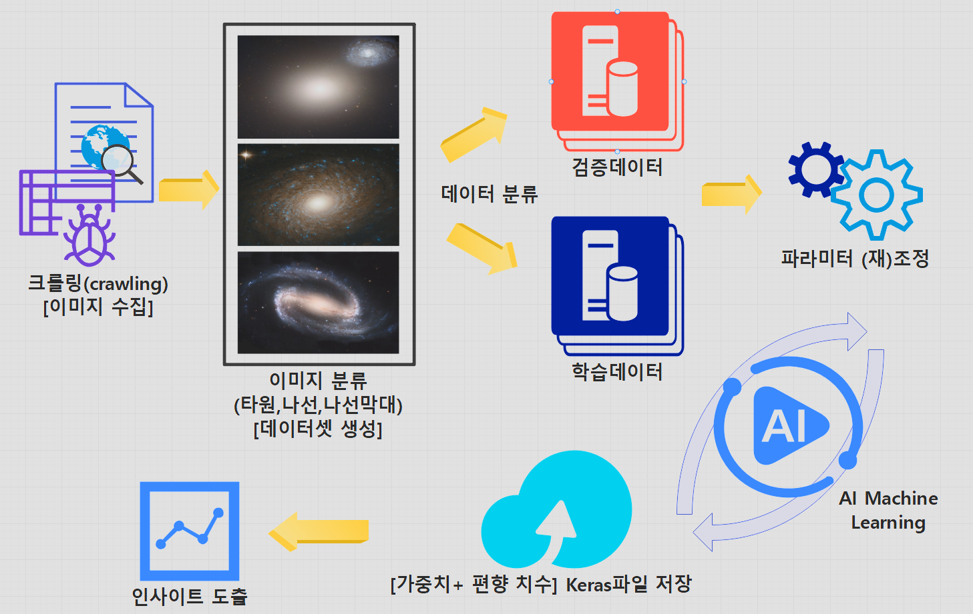
프로젝트 구조도

Slide 7
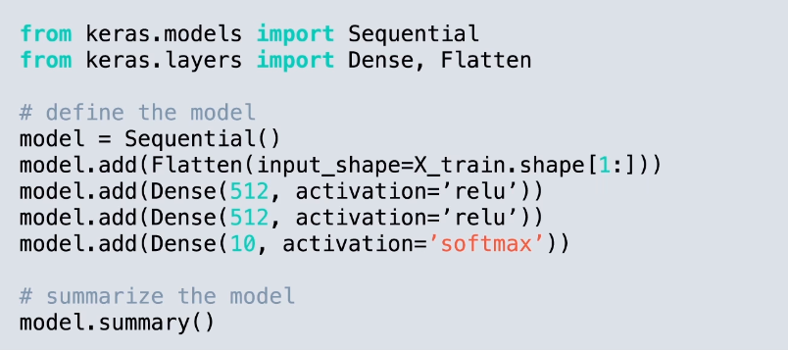
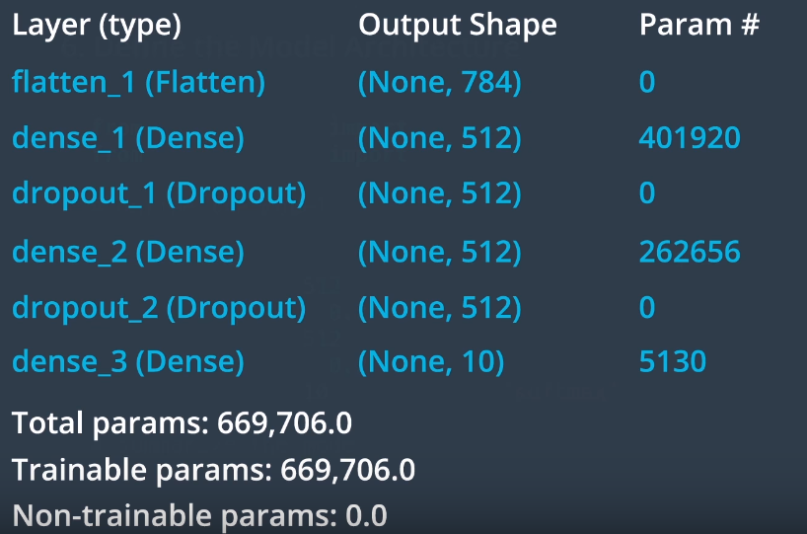
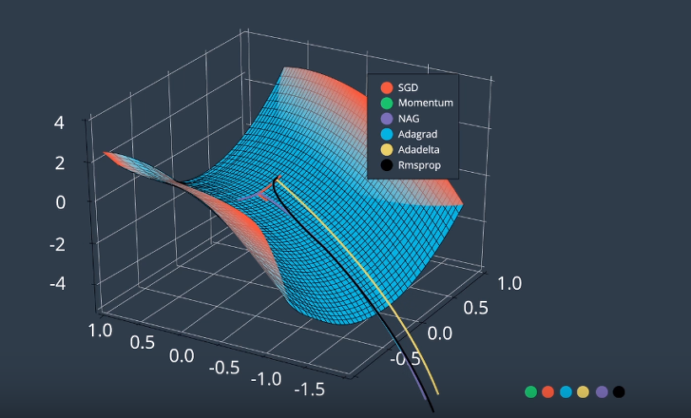
당시 사용했던 파라미터 예시

Slide 8
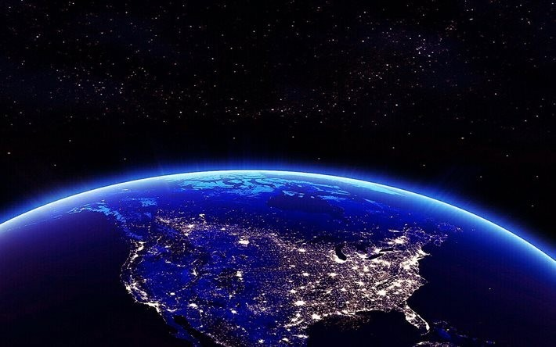
작업 흐름도
BigData, MachineLearning, Colab,
필요한 데이터를 다운로드하거나 준비단계
=> 은하 종류 판별(은하 Dataset에서 가져옴)
웹크롤러를 사용하여, test용 이미지 준비
90%를 목표로 머신러닝 돌리기(단, 용량이 커서10개로 소분량시켜서 돌림)

Slide 9
작업 흐름도
은하 3종류를 판별하는 모델 구상
은하 3종류
데이터 모집
모델과 테스트를 비교하며 확인
타원은하(Elliptical Galaxy)
나선은하(Spiral Galaxy)
막대나선은하(Barred spiral Galaxy)
웹크롤링(Webcrawling)을 이용하여 테스트할 데이터를 100장정도 모은다.
15000장 정도의 훈련할 모델을 준비하여 모델을 훈련시킨다.
수십 번 훈련시킨 모델과 준비된 테스트 모델을 비교하여 정확성(accuracy)을 높인다.
Train => Test

Slide 10
구현
성능과 기능
데이터가 부족하여 정확성이 떨어지므로, 이미지 생성으로 부족한 이미지 데이터를 보충하였음
ImageGenerator
CNV구성, Dense로 주로 대표되는 하이퍼 파라미터를 알맞게 사용하여 적합한 수치가 나올 때까지 찾음(하이퍼파라미터 튜닝)
Hyper -Parameter
웹에서 필요한 데이터를 찾고 모으기 위해서 사용
Web-crawling
방대한 데이터로 인하여 속도가 느려지기 때문에, 속도를 보완하기 위해 사용
Colab

Slide 11
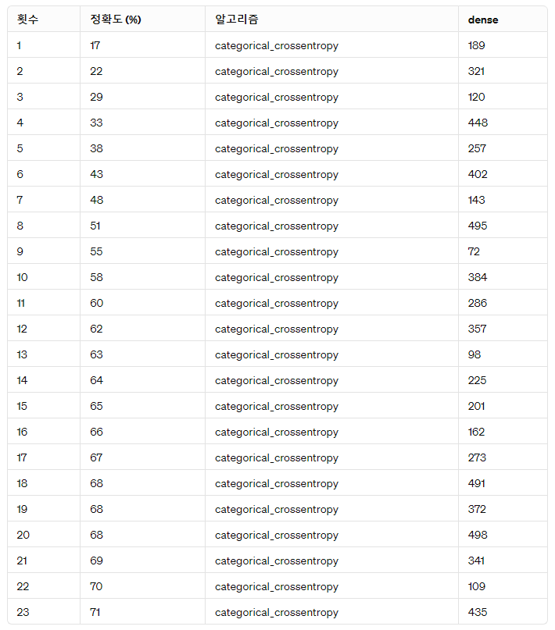
검증데이터 기준 정확도 측정결과

Slide 12
한계점 및 어려운 점
용량과 성능이 좋은 컴퓨터로 해야 원활하게 머신러닝(MachineLearning)을 돌려,정확성을 빠르게 확인 가능
예상했던 것보다 원하는 수치가 안 나왔음(처음 90%이상-> 목표치 수정 80%이상)
과적합(Overfitting) 및 과소적합(Underfitting)이 발생할 확률 최소한 줄이는데 노력
적은 메모리 때문에, 제대로 모델을 학습하지 못해, 물리적인 한계에 직면

Slide 13
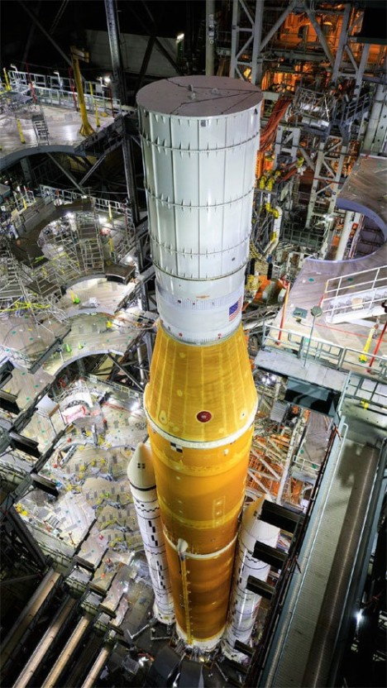
문제점
예상한 것보다 시간이 많이 걸림
그런 이유로 Google의 COLAB을 사용하여, 시간을 절약할 려고 했으나, 이 방법도 시간이 많이 걸림
2. 용량이 방대하여 소분할시켜 러닝시킴
15000장 이상 되는 데이터 이미지를 돌리는데, 마찬가지로 너무 시간이 많이 걸려, 1~10으로 소분할시켜 돌림.
3. 하이퍼 파라미터(Hyper-parameter)로 적합한 모델을 찾는데, 시간이 많이 소요
4. testset과 trainset의 이미지의 형태가 많이 달라서, 좋은 결과를 얻지 못함

Slide 14
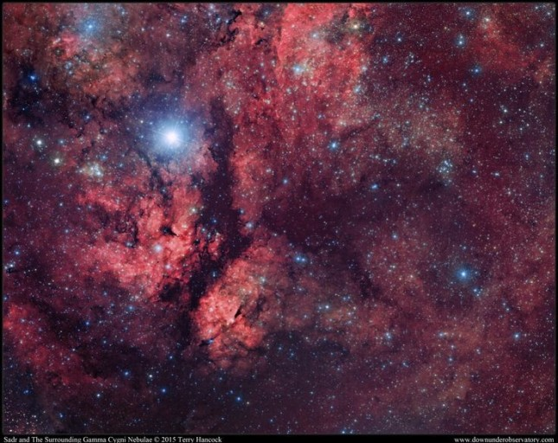
감사합니다!
김정규
파이썬 머신러닝 프로젝트

